Slide 1
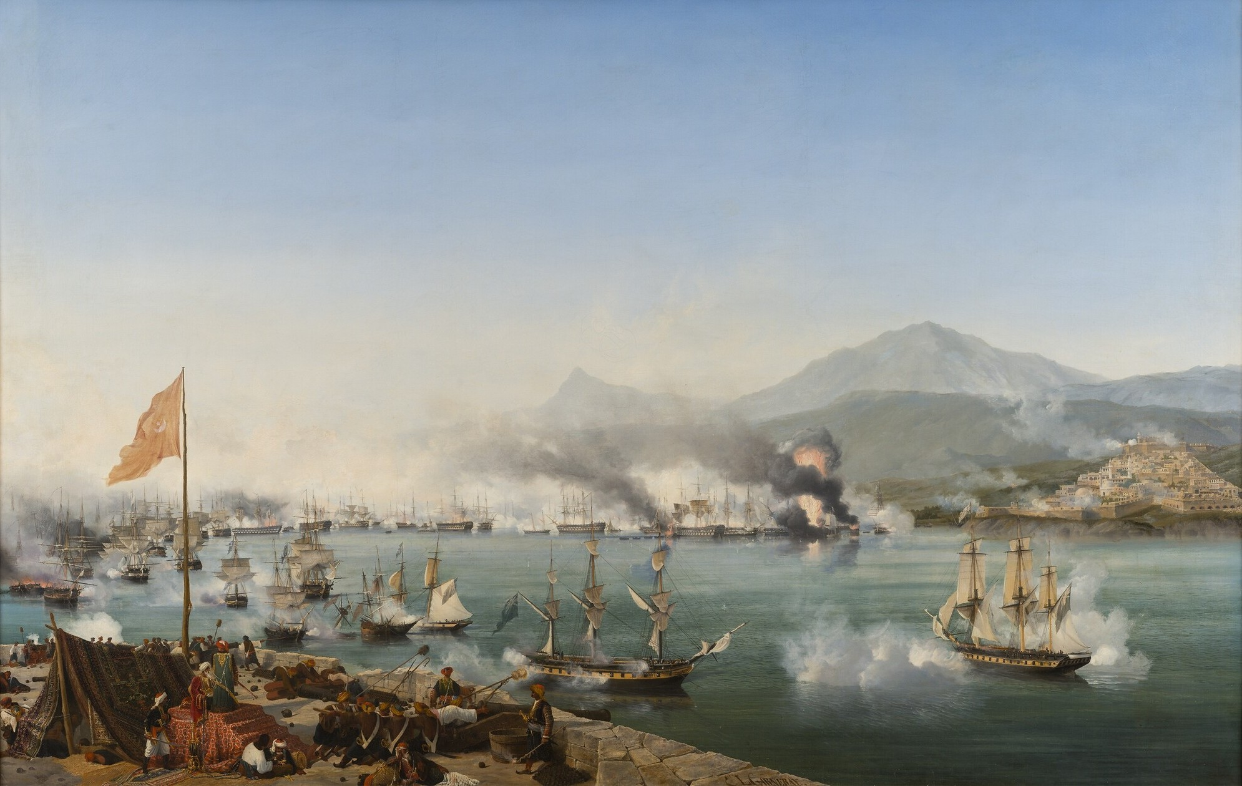
Die Schlacht von Navarino
Die Schlacht von Navarino
Griechische Revolutionsgeschichte
Griechische Revolutionsgeschichte
Niko Kolaxidis Griechenlandexkursion 2023
geführt von Prof. Dr. Ingmar Unkel
21.07.2023
Notes:
Gemälde von Ambroise Louis Garneray
https://ion.cesium.com/stories/viewer/?id=ae9b11c9-a287-4ad9-a931-a5e2df526979

Slide 2
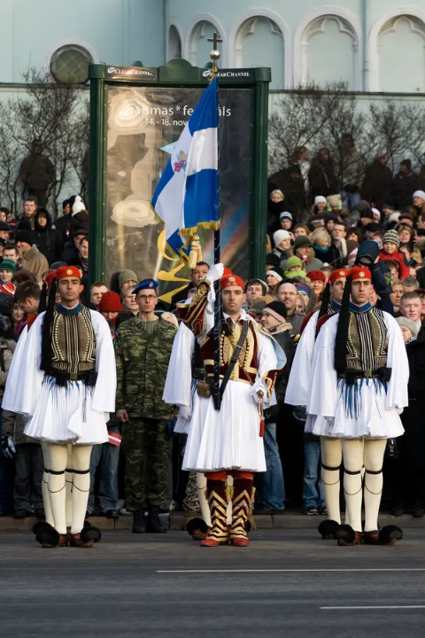
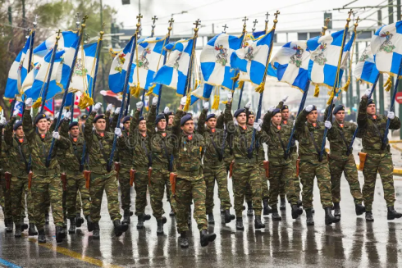
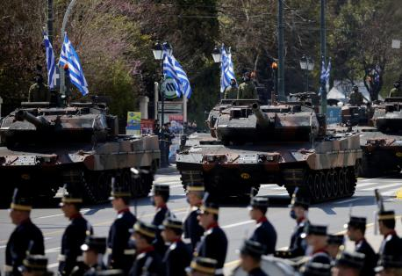
Heutige Bedeutung
Nationalfeiertag
- Nationalfeiertag am 25. März (Unabhängigkeitstag) - Werktag davor: schulische Vorführungen, Paraden - Tag selbst: (Militär-)Paraden, große Feste, Gottesdienste
- Stolz auf Kriegsgeschichte & Errungenschaften
Fragestellungen:
- Warum wird der Tag gefeiert? - Was ist passiert? - Welche Rolle spielt die Schlacht von Navarino?
Niko Kolaxidis - Universität Heidelberg
Notes:
- Die Griechisches Revolution war wie wir wissen erfolgreich und wird heute in Griechenland mit einem Nationalfeiertag gefeiert
- VORLESEN
- ein riesen, riesen Ding
-> Griechen generell stolzes Volk, sind vor Allem auf Unabhängigkeit vom Osmanischen Reich und ihren Widerstand gegen Nazis im 2. Weltkrieg stolz (beides Nationalfeiertage, 28.10. ist Ochi-Tag)
-> VORLESEN

Slide 3
Geographische Einordnung
Heutige Bedeutung
Vorgeschichte
Die Schlacht
Inhalt
Nachwirkungen
Niko Kolaxidis - Universität Heidelberg
Notes:
Dazu möchte ich das restliche Referat in 3 wesentliche Punkte gliedern, und zwar Vorgeschichte und warum/wie es zur Revolution kam, die Schlacht selbst und ihre Nachwirkungen für Griechenland und Europa bzw den Nahen Osten

Slide 4
Vorgeschichte
Vorgeschichte

Slide 5
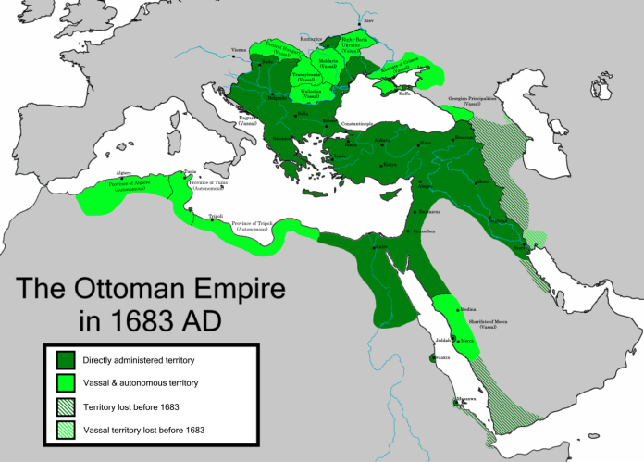
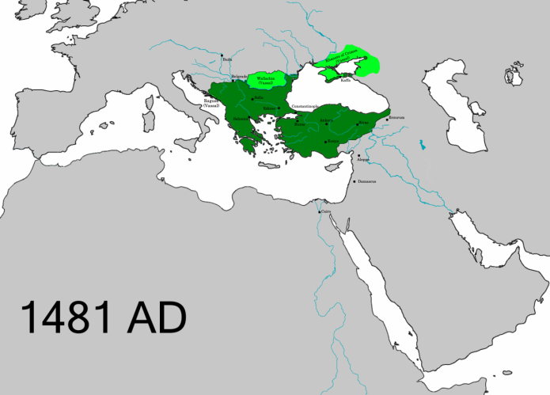
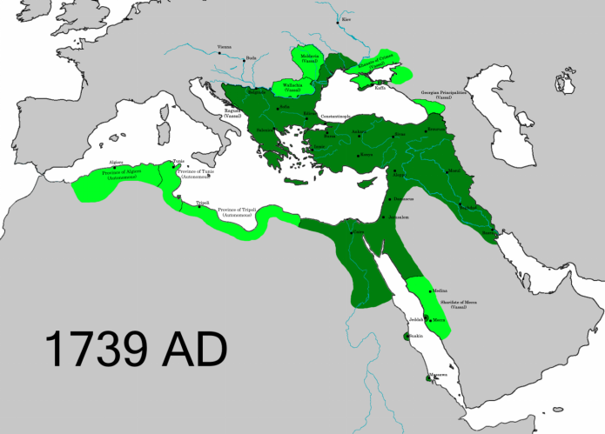
Vorgeschichte
Osmanisches Reich
- Gründung Osmanisches Reich (Ende 13. Jahrhundert)
- Ab 1354 Einfall in Europa (Eroberung Balkan)
- Fall Byzantinisches Reich durch Eroberung Konstantinopels 1453
- Besetzung Griechenland (Eroberung Athen 1456)
- Weitere Expansion in den nächsten Jahrhunderten (bis “vor die Tore Wiens”)
- Anfang 19. Jahrhundert: Griechenland komplett unter Osmanischer Herrschaft
- 1. Migrationstrend: Intellektuelle nach Westeuropa
- 2. Migrationstrend: Flucht in die unbesetzten Berge
Niko Kolaxidis - Universität Heidelberg
Notes:
- Im Grunde muss ich ganz weit ausholen und das Osmanische Reich beleuchten, welches 1299 in Sögüt (ca 150 km vom heutigen Istanbul entfernt) gegründet wurde
- Von dort fielen die Osmanen in Europa ein und eroberten den Balkan mit der vorherrschenden Macht der Serben
- 1453 eroberten sie dann Konstantinopel, welches Zentrum des Byzantinisches/Öströmisches Reiches war. Das ging, weil es durch frühere Angriffe stark geschwächt war
- 1456 wurde dann Athen als Hauptstadt Griechenlands eingenommen und im Verlauf der weiteren Jahre expandierte das OR weiter, bis es Ende des 17. Jahrhunderts die maximale Ausdehnung erreicht hatte (bis vor die Tore Wiens)
- 1. trugen von dort maßgeblich zur Renaissance bei
- 2. schwierig militärische oder administrative Präsenz aufzubauen
- Warum erzähle ich das?
- Wichtig, da hier deutlich wird wie groß das Osmanische Reich war und welchen Einfluss die natürlich hatten, auch auf europäischen Handel gerade auch im Hinblick auf die Seidenstraße, die durch die heutige Türke verlief
- Osmanisches Reich hat eine große Rolle in der europäischen Geschichte gespielt und ist die Grundlage für die griechische Revolution, die im folgenden näher erläutert wird
- Da gibt’s natürlich viel viel mehr zu erzählen, das sind mehrere Jahrhunderte europäische und nahöstliche Geschichte -> nP

Slide 6
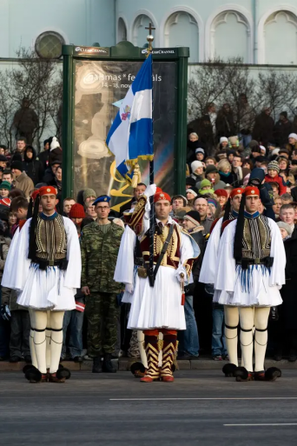
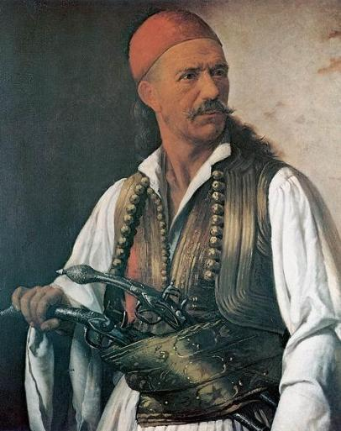




Vorgeschichte
Verhältnisse in Griechenland
- Millet-System
- Knabenlese (bis Mitte 17. Jh.)
- Griechisch-orthodoxer Klerus kontrolliert orthodoxe Religionsgemeinschaften
- Verbot des Tragens von Waffen
- Reittierverbot
- Diskriminierung
- Analphabetisierung
- Potenzielle Vogelfreiheit
System
Soziales
- Zwang zur Kopfsteuer
- Landnahme
- Subsistenzwirtschaft
- Leibeigenschaft
- Phanarioten (adlige Kaufleute & Geistliche) - Griechisch-orthodoxe Kirche
- reiche Schiffseigner
- wohlhabende Kaufleute
Ökonomie
Profiteure
Dimitrios Makris
→ Muslime höher gestellt als andere Religionsgemeinschaften
→ Möglichst immobil und handlungsunfähig halten
→ Flucht in die unbesetzten Berge, Klephtentum
Niko Kolaxidis - Universität Heidelberg
Notes:
System:
- Millet-System: Muslime höher gestellt als andere Religionsgemeinschaften
- Rechtsgewalt über nichtmuslimische Angelegenheiten
Ökonomie:
- Verländlichung obwohl Gebiete urban und weit entwickelt
- Sklavenähnliche Verhältnisse
Profiteure:
- Eintreibung der Steuern & Steuern: Selbstbereicherung, Korruption
- Wichtige Posten in Administration und Armee
Klephten:
- Griechisch für Diebe
- Waren Banditen (egal ob gegen Griechen oder Muslime)
- hier wird dann auch deutlich wo die Trachten herkommen, die heute zu Paraden vorgeführt werden (eine gewisse Ähnlichkeit ist vorhanden)

Slide 7
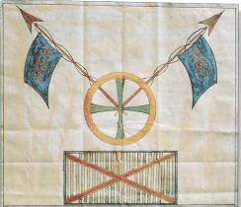
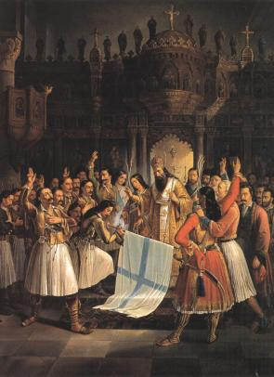
Vorgeschichte
Die Griechische Revolution
- Viele vorausgegangene spontane Aufstände (zB Orlow-Revolte 1770) auch anderer Kulturen
- Gründung Philiki Etaireia (“Gesellschaft von Freunden”) in Odessa 1814
- Mitglieder: Phanarioten, Kaufleute, Kleinbürgertum, ausländische Unterstützer
- Ziele: unabhängiges Griechenland, Befreiung von den Besatzern, Freiheit
- Griechische Revolution: 21. Feburar 1821 bis 12. September 1829
- Beginn der Revolutionskämpfe am 25. März 1821
- Erster Angriff an drei Orten: Peloponnes, Konstantinopel und Moldau/Walachei
- 1821: Eroberung der Peloponnes
Germanos von Patras
Niko Kolaxidis - Universität Heidelberg
Notes:
- bei so Verhältnissen ist klar, dass die Bevölkerung keinen Bock mehr hat und aufständisch wird
- Griechische Revolution war langjährig geplant durch die Filiki Eteria
- Mitglieder nicht aus dem Klephtentum!, Haben aber eine große Rolle gespielt, da sie im Grunde den Kern der militärischen Macht der Griechen ausmachten
- 25.03. Weil im Grunde die Revolution verkündet wurde (Metropolit Germanos von Patras segnet eine griechische Flagge)
- nur Peloponnes erfolgreich, da aber komplett eingenommen

Slide 8
Vorgeschichte
Die Griechische Revolution
Massaker von Navarino 3.000 Tote
Massaker von Mesolongi
9.000 Tote
1821
1822
Massaker von Konstantinopel und Gegenmassaker
1821
Massaker von Chios
25.000 Tote
1826
→ Philhellenismus von Aristokraten mit klassischer Bildung
- Nachkommen der antiken hellenischen Hochkultur unterstützen - Renaissancegedanken an Antike angelehnt: Griechenland stellvertretend als klassische Hochkultur - 1. Migrationstrend von Intellektuellen nach Westeuropa: Verbundenheit mit Heimat - Russland: orthodoxe Glaubensgemeinschaft
→ Klephten bildeten zentrale griechisch-militärische Macht (aber aus ökonomischen Gründen)
→ Orientalische Frage: Großbritannien, Frankreich und Russland verfolgten eigene Interessen
Niko Kolaxidis - Universität Heidelberg
Notes:
- das haben die Osmanen mitbekommen und dann ging eine Reihe von Massakern los
- einige der wichtigesten Massaker hier aufgezeigt
- Bewusst keine bestimmte Farbwahl, Navarino GR -> OR, Rest OR -> GR
- Zehntausende Menschen fielen den Massakern auf beiden Seiten zum Opfer
- Konstantinopel: Vergeltung für Revolution an Patriarchen
- Navarino: griechische Eroberung und Massaker
- Chios: 45.000 versklavt, 10-20.000 geflüchtet, 4/5 von 100-120.000 Einwphnern weg
- Mesolongi: von 10.000 haben 1.000 überlebt
- Filiki Eteria auch philhellenistische Gruppe mit ausländischen Unterstützern
- Klephten: anaphabetisierte Banditen hatten Interesse ihr Einflussgebiet zu erweitern, Nationalistische Gedanken kaum in der Gesellschaft verbreitet
- OF: komplexes Konstrukt von Interessensmachenschaften der Großmächte, Frage wie OR kontrolliert werden kann (Handelspartner oder Krieg)
-> generell durch GRevolution Gedanken “jetzt gehts los jetzt können wir Europa aktiv formen”

Slide 9
Vorgeschichte
Kurz vor der Schlacht
Ablehnung Waffenstillstand + Missverständnisse
Schlacht von Navarino
Sultan ruft Ägypten zur Hilfe
Londoner Vertrag 1827: Waffenstillstand verlangen
Fehlgeschlagene Feldzüge gegen die Peloponnes
Navarino wird 1826 von Ägypten eingenommen
Entsendung Drei-Mächte-Flotte
Sir Edward Codrington vs. Ibrahim Pascha
Niko Kolaxidis - Universität Heidelberg
Notes:
- Navarino wichtigster Hafen der westlichen Peloponnes
- Schwächung der osmanischen Flotte bei Feldzügen und weiteren Aufständen
- Ägypten war Teil des OR, wurde aber eigenständig regiert und war zu der Zeit dabei den kompletten Bereich um den Nil zu erobern
- verfügte über eine moderne Kriegsflotte
- Londoner Vertrag 1827 zur Beilegung der Orientalischen Frage: Waffenstillstand und Anerkennung autonomes Griechenland
- Machtdemonstration und Verlangen des Waffenstillstands zwischen Griechenland und Osmanisches Reich
- 3MF: Kommando hatte Sir Edward Codrington inne, Oberbefehlshaber der britischen Marine im Mittelmeer
- OR lehnte den Waffenstillstand ab und es kam zu einer Reihe von Missverständnissen zwischen Codrington und Ibrahim Pascha (Oberkommando des Sultans)
-> Schiffe haben sich bewegt obwohl abgemacht war, dass sie sich nicht bewegen sollen, derweilen haben die Griechen noch einen Hafen angegriffen etc.
Das Ganze resultierte dann in die Schlacht von Navarino

Slide 10
Die Schlacht
Die Schlacht

Slide 11
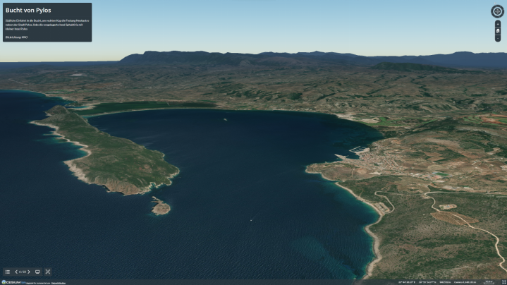
Die Schlacht
Verlauf
Schlacht von Navarino: 20. Oktober 1827 in der Bucht von Navarino (heute Pylos)
Großbritannien, Frankreich + Russland vs. Osmanisches Reich + Ägypten
letzte große Seeschlacht mit Segelschiffen
Niko Kolaxidis - Universität Heidelberg
Notes:
- Codrington hatte den Befehl, die Schiffsbewegungen des Osmanischen Reiches zu kontrollieren und zu gewährleisten, dass keine Kampfhandlungen gegen Griechen verübt werden
- Die Osmanen lehnten den Waffenstillstand ab und Ibrahim Pascha führte den Kampf an Land fort
- Daher entschied Codrington in die Bucht zu steuern und dort zwischen den osmanisch-ägyptischen Schiffen zu ankern
- Von dort wollte er eine Demonstration starten nach dem Motto “hör mal wir sind ziemlich mächtig und du solltest tun was wir sagen sonst siehts nicht gut aus für dich”
- Seine Kapitäne hatte er instruiert, „keinen Kanonenschuss zu tun … ehe das Signal dazu gegeben wird“. Sollte aber „ein türkisches Fahrzeug sich einen Schuss erlauben, so soll es beschossen und unverzüglich vernichtet werden“.
- Man kann sich die Nervosität aller Beteiligten vorstellen, als die Alliierten unter den Geschützen der türkischen Festung gefechtsbereit in die enge Bucht einliefen und sich den Türken auf Pistolenschussentfernung näherten

Slide 12
Die Schlacht
Zahlen & Fakten
Anzahl der an der Schlacht beteiligten Schiffe und deren Kanonen
Art | Allierte | Osmanisches Reich mit Ägypten
Linienschiffe | 10 (796) | 3 (228)
Fregatten | 10 (438) | 17 (818)
Andere Schiffe | 7 (74) | 58 (1134)
Total | 29 (1308) | 78 (2180)
Erklärung: Anzahl Schiffe (Anzahl Kanonen)
Niko Kolaxidis - Universität Heidelberg
Notes:
- Um sich mal vor Augen zu führen was da alles in der Bucht an Schiffen vor Anker lag, hier eine Übersicht
- Über 100 Schiffe in der Bucht und rein rechnerisch klarer Vorteil für das OR
- Als gegen 14.30 Uhr eine britische Fregatte ein türkisches Boot aufforderte, auf Distanz zu gehen, fielen Schüsse. Mehrere Engländer starben. Umgehend schlugen die Alliierten zurück und ein erbitterter Vernichtungskampf entbrannte

Slide 13
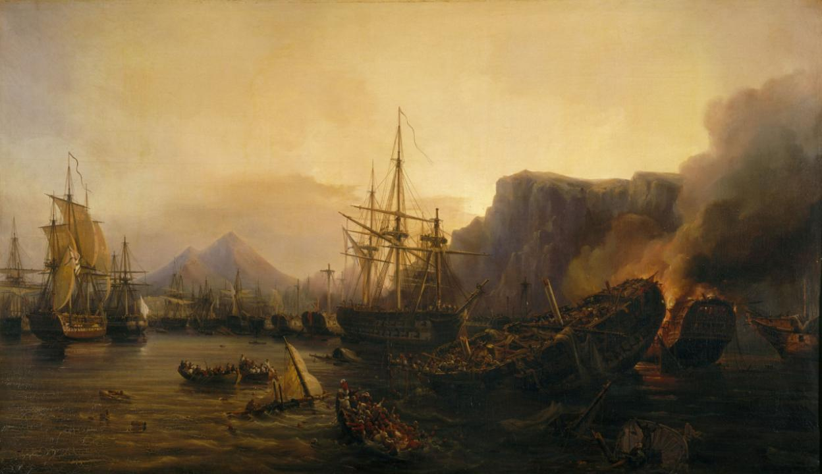
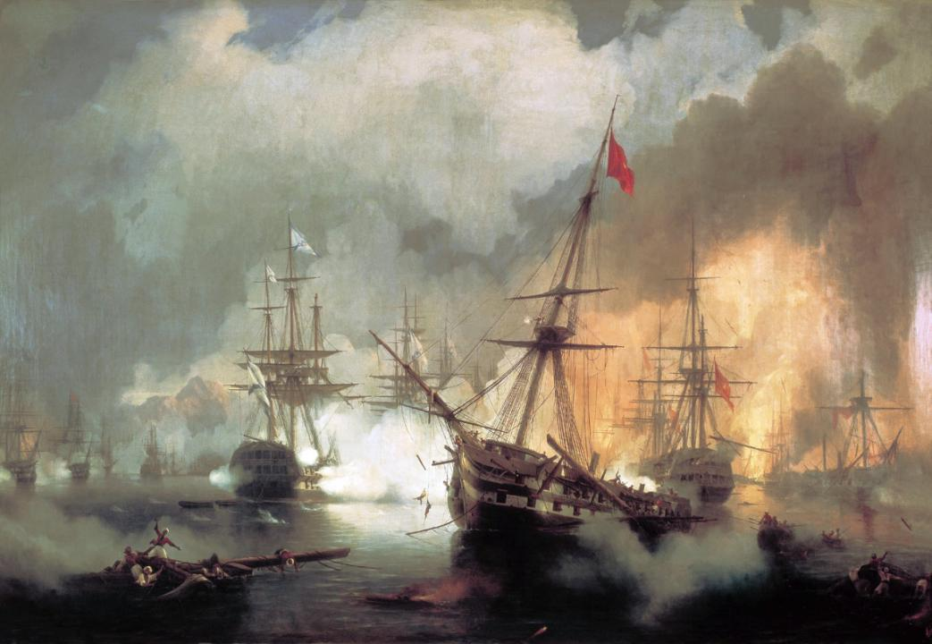
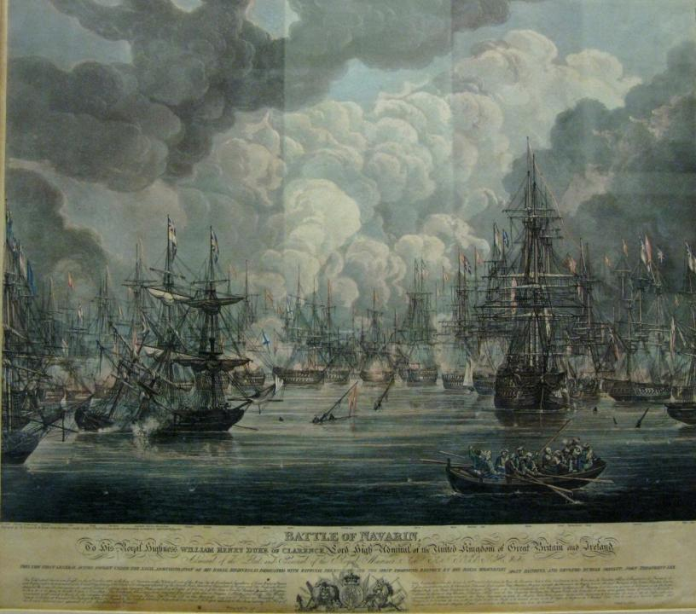
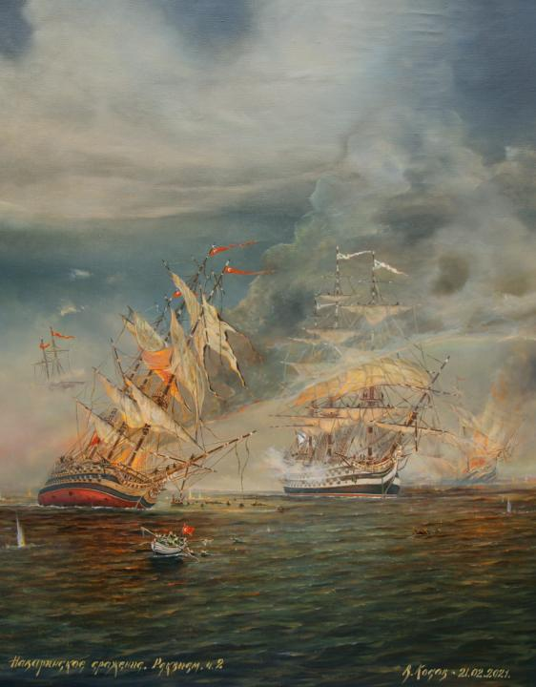
Niko Kolaxidis - Universität Heidelberg
Notes:
Hier einge Eindrücke von Malern, die versucht haben das Ganze festzuhalten

Slide 14
Die Schlacht
Zahlen & Fakten
Verluste
Art | Allierte | Osmanisches Reich mit Ägypten
Linienschiffe | 10 (0) | 3 → 2 (-1)
Fregatten | 10 (0) | 17 → 5 (-12)
Andere Schiffe | 7 (0) | 58 → 11 (-47)
Total | 29 (keine) | 78 → 18 (-60)
Tote | 172 | ca. 3.000-6.000
Verwundete | 470 | ca. 1100
Erklärung: Vorher → Nachher (Bilanz)
Niko Kolaxidis - Universität Heidelberg
Notes:
- Zu sehen, dass OR wesentlich mehr Schiffe hatten, doch waren die Schiffe kleiner, die Geschütze teilweise veraltet im Gegensatz zu der Flotte der Großmächte
- Allierte: Kein Schiff wurde versenkt, viele beschädigt und einige so schwer, dass sie direkt in Reparatur gefahren wurden
- Dreiviertel der Osmanisch-ägyptischen Flotte wurde versenkt
- Ungenau Zahlen über osmanische Verluste, da Hauptquelle Bericht von Codrington, der Berichte von anderen Kapitänen erhielt
- Viele der Wracks liegen heute noch am Boden der Bucht
- Also eine große Seeschlacht und wie gesagt die letzte große Seeschlacht, die ausschließlich mit Segelschiffen bestritten wurde

Slide 15
Nachwirkungen
Nachwirkungen

Slide 16
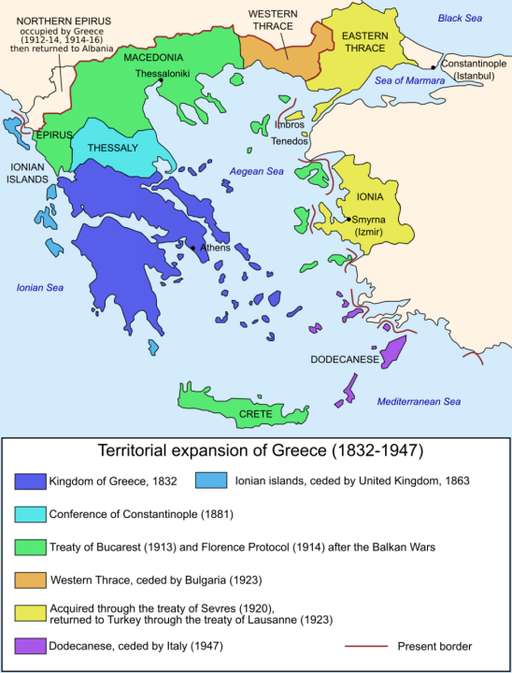






Nachwirkungen
Für Griechenland
Russisch-Osmanischer Krieg & Morea-Expedition (1828-1829/1833)
1. König Othon (1832-1862)
2. König Georg I. (ab 1863)
Weitere Gebietserweiterungen (bis 1923)
Kapitulation des Sultans & Souveräne Unabhängigkeit Griechenlands
(1832)
Beitritt Ionische Inseln zu Königreich Griechenland (1863)
Niko Kolaxidis - Universität Heidelberg
Notes:
- Londoner Protokoll 1830: Griechenland wurde autonom unabhängig
- Vertrag von Konstantinopel (1832) - Zustimmung zum Vertrag von London von 1827 mit einem entscheidenen Unterschied (autonom -> souverän)
- Machtvakuum in Griechenland nach Ermordung des ersten Staatsoberhauptes und Unfähigkeit des Nachfolgers die Lage zu stabilisieren
- Zwei Ablehnungen aus Europa, letztlich wurde Prinz Otto von Bayern König Othon I. von Griechenland
- Unzufriedenheit des Volkes (keine Grundrechte, schlechte Finanzverwaltung) und andere Gründe -> Exil
- 1863 Prinz Wilhelm wird König Georg I. von Griechenland
-> Fun-Fact: der vor kurzem erst gekrönte Charles III. von Großbritannien ist Urenkel von König Georg I. von Griechenland -> langjährige enge Beziehung zwischen Griechenland und Großbritannien (anderer Vortrag)
- Ionische Inseln standen unter der Schutzmacht Großbritanniens, wurden dann im Zuge der Stellung der Königs an Griechenland übergeben
- Danach gab es diverse Auseinandersetzungen und sogenannte Bereinigungen auf beiden Seiten (um Geschlechter nicht zu vermischen), aber das ist alles ein eigenes undurchsichtiges Thema für sich, das sich bis heute zieht

Slide 17
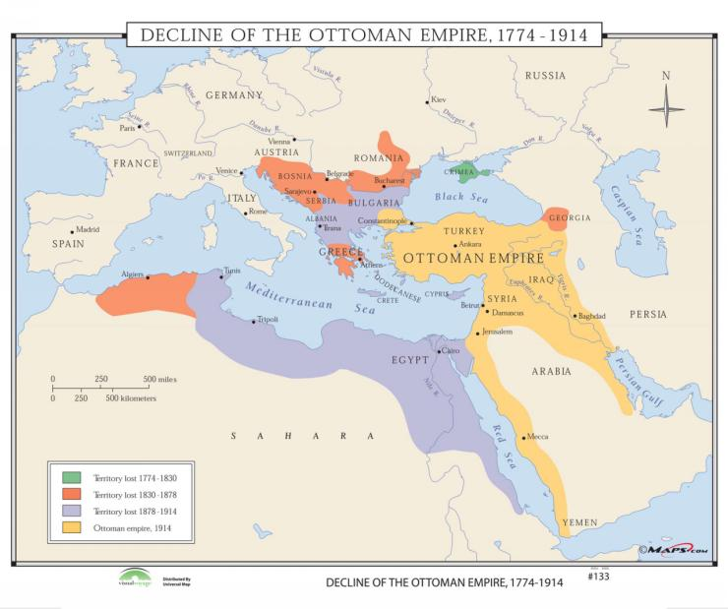
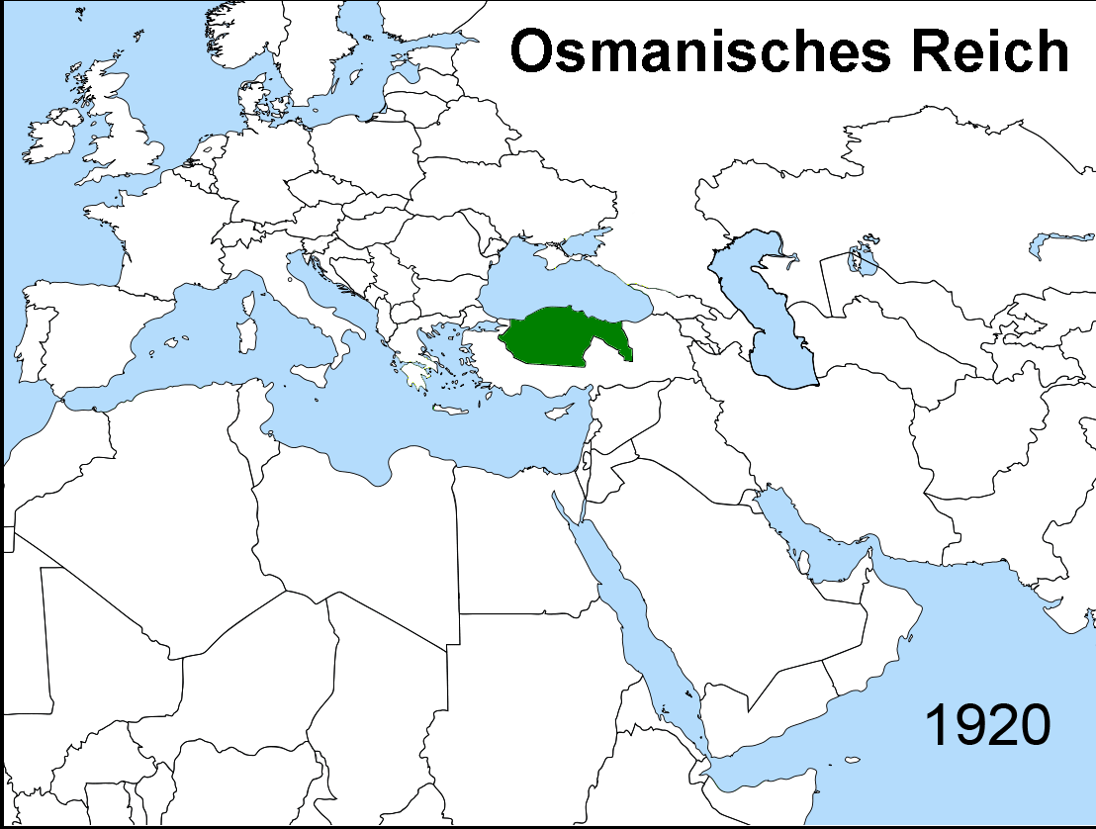
Nachwirkungen
Für Europa & Nahen Osten
- Flottenverlust bei Schlacht von Navarino
- Nach und nach Zerfall des Osmanischen Reiches
- Stärkung Russlands am Schwarzen Meer
→ Angespannte Situation zwischen den europäischen Großmächten
- Niederlage im 1. Weltkrieg:
→ Aufteilung des Osmanischen Reiches in Interessensgebiete der Großmächte ungeachtet regionaler/kultureller Zusammenhänge
→ Konflikte deshalb heute noch im Nahen Osten vorhanden
- Nach weiteren Auseinandersetzungen: Gründung Republik Türkei (1923)
Niko Kolaxidis - Universität Heidelberg
Notes:
- Dreiviertel der Flotte verloren
- Verlust der Flotte = Militärischer Kern und schneller Nachschub in kriegerischen Auseinandersetzungen weg
- Zerfall: Ägypten erklärte neben Russland dem OR den Krieg
- Russlands Vormachtstellung am Schwarzen Meer und im Balkan war den europäischen Großmächten ein Dorn im Auge: Orientalische Frage wieder aufgefacht
- Es wird kein direkter Bezug genannt, aber es ist durchaus möglich, dass diese angespannte Situation zu den ganzen Bündnissen vor dem 1. Weltkrieg geführt haben, was am Ende den 1. WK befeuert und so groß hat werden lassen
- Dort erlitt das OR als Mittelmacht dann eine Niederlage
- Weitere Entwicklung der Türkei eigenes Thema
- ABER: die Schlacht von Navarino offensichtlich ein ausschlaggebendes Ereignis in der europäischen Geschichte, nicht nur Griechenlands

Slide 18
Take-Home messages
Take-Home messages
Griechenland war lange (ca. 400 Jahre) von Osmanischem Reich besetzt
Griechenland war lange (ca. 400 Jahre) von Osmanischem Reich besetzt
Schlacht von Navarino entscheidender Wendepunkt zugunsten Unabhängigkeit Griechenlands
Schlacht von Navarino entscheidender Wendepunkt zugunsten Unabhängigkeit Griechenlands
Schlacht von Navarino letzte große Segelschiff-Seeschlacht und maßgeblicher Teil der Geschichte Europas und des Nahen Ostens
Schlacht von Navarino letzte große Segelschiff-Seeschlacht und maßgeblicher Teil der Geschichte Europas und des Nahen Ostens
Bucht von Navarino ist geschichtsträchtig und wunderschön - ich freu mich drauf!
Bucht von Navarino ist geschichtsträchtig und wunderschön - ich freu mich drauf!

Slide 19
Vielen Dank für die Aufmerksamkeit!
Vielen Dank für die Aufmerksamkeit!
Niko Kolaxidis Griechenlandexkursion 2023
geführt von Prof. Dr. Ingmar Unkel
21.07.2023

Slide 20
Literaturverzeichnis
Flaticon.com
W. James Naval History of Great Britain (London, 1837) Vol.VI, pp. 476–89 and the French Revue maritime et coloniale de 1883.
Niko Kolaxidis - Universität Heidelberg

